Slide 1
实 验
物理存储器与进程逻辑地址空间的管理

Slide 2

实 验 目 的
通过查看物理存储器的使用情况，并练习分配和回收物理内存，从而掌握物理存储器的管理方法。
通过查看进程逻辑地址空间的使用情况，并练习分配和回收虚拟内存，从而掌握进程逻辑地址空间的管理方法。

Slide 3
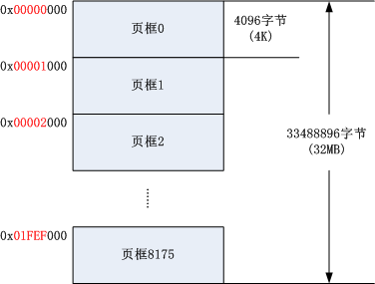
分页管理物理存储器

Slide 4
使用页框号数据库管理物理页
typedef struct _MMPFN
{
ULONG Unused : 9; // 未用
ULONG PageState : 3; // 物理页的状态
ULONG Next : 20; // 下一个物理页的页框号
}MMPFN, *PMMPFN;
typedef enum _PAGE_STATE {
ZEROED_PAGE, // 零页
FREE_PAGE, // 自由页
BUSY_PAGE, // 占用页
} PAGE_STATE;

Slide 5
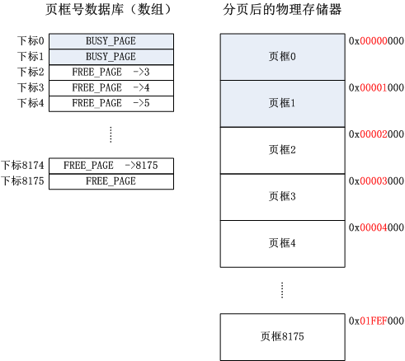
页框号数据库与物理页的关系

Slide 6
与页框号数据库相关的源代码
// 页框号数据库在内核地址空间中的位置
#define PFN_DATABASE ((PMMPFN)0x80100000)
// 得到页框号对应的页框号数据库项。
#define MiGetPfnDatabaseEntry(pfn) (PFN_DATABASE + pfn)
// 物理页总数量。
ULONG_PTR MiTotalPageFrameCount;
// 零页链表头以及零页数量。
ULONG_PTR MiZeroedPageListHead;
ULONG_PTR MiZeroedPageCount;
// 空闲页链表头以及空闲页数量。
ULONG_PTR MiFreePageListHead;
ULONG_PTR MiFreePageCount;

Slide 7
“pm”命令的源代码
// 输出物理页数量和物理内存数量（以字节为单位）
fprintf(StdHandle, "Page Count: %d.\n", MiTotalPageFrameCount);
fprintf(StdHandle, "Memory Count: %d * %d = %d Byte.\n",
MiTotalPageFrameCount, PAGE_SIZE,
MiTotalPageFrameCount * PAGE_SIZE);
// 输出零页数量和空闲页数量
fprintf(StdHandle, "\nZeroed Page Count: %d.\n", MiZeroedPageCount);
fprintf(StdHandle, "Free Page Count: %d.\n", MiFreePageCount);
// 输出已使用的物理页数量
fprintf(StdHandle, "\nUsed Page Count: %d.\n", MiTotalPageFrameCount - MiZeroedPageCount - MiFreePageCount);

Slide 8
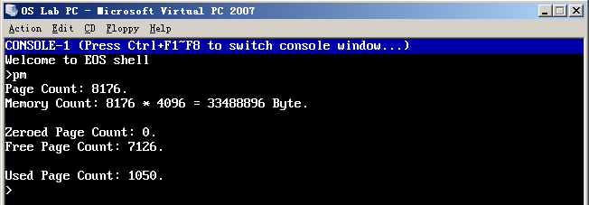
“pm”命令执行的结果

Slide 9
分配物理页与释放物理页的函数
STATUS
MiAllocateAnyPages(
IN ULONG_PTR NumberOfPages,
OUT PULONG_PTR PfnArray
)
STATUS
MiAllocateZeroedPages(
IN ULONG_PTR NumberOfPages,
OUT PULONG_PTR PfnArray
)
STATUS
MiFreePages(
IN ULONG_PTR NumberOfPages,
IN PULONG_PTR PfnArray
)

Slide 10
在“pm”命令中分配、释放物理页
// 分配一个物理页
MiAllocateAnyPages(1, PfnArray);
fprintf(StdHandle, "\n****** After Allocate One Page ******\n");
fprintf(StdHandle, "Zeroed Page Count: %d.\n", MiZeroedPageCount);
fprintf(StdHandle, "Free Page Count: %d.\n", MiFreePageCount);
fprintf(StdHandle, "Used Page Count: %d.\n", MiTotalPageFrameCount - MiZeroedPageCount - MiFreePageCount);
// 然后再释放这个物理页
MiFreePages(1, PfnArray);
fprintf(StdHandle, "\n****** After Free One Page ******\n");
fprintf(StdHandle, "Zeroed Page Count: %d.\n", MiZeroedPageCount);
fprintf(StdHandle, "Free Page Count: %d.\n", MiFreePageCount);
fprintf(StdHandle, "Used Page Count: %d.\n", MiTotalPageFrameCount - MiZeroedPageCount - MiFreePageCount);

Slide 11
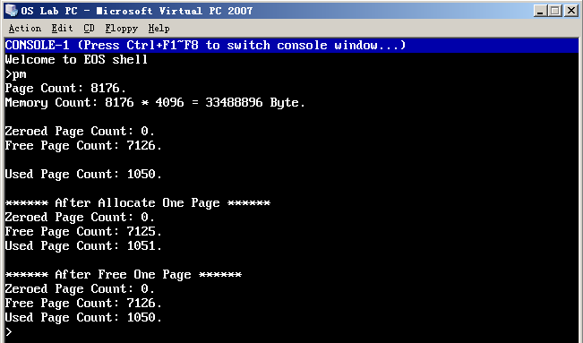
“pm”命令执行的结果

Slide 12
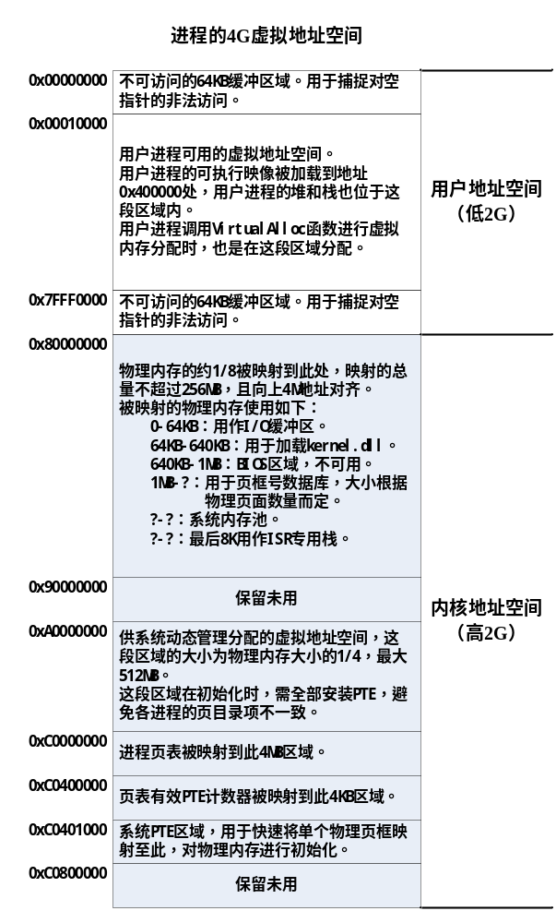



整页分配
虚拟地址描述符管理
按照请求的大小分配
整页分配
虚拟地址描述符管理

Slide 13
虚拟地址描述符及描述符链表
// 虚拟地址描述符
typedef struct _MMVAD{
ULONG_PTR StartingVpn;
ULONG_PTR EndVpn;
LIST_ENTRY VadListEntry;
}MMVAD, *PMMVAD;
// 虚拟地址描述符链表
typedef struct _MMVAD_LIST{
ULONG_PTR StartingVpn;
ULONG_PTR EndVpn;
LIST_ENTRY VadListHead;
}MMVAD_LIST, *PMMVAD_LIST;

Slide 14
“vm”命令的源代码
// 获得指定进程的 VAD 链表
……
// 输出 VAD 链表中记录的起始页框号，结束页框号
fprintf(StdHandle, "Total Vpn from %d to %d. (0x%X - 0x%X)\n\n",
pVadList->StartingVpn, pVadList->EndVpn,
pVadList->StartingVpn * PAGE_SIZE, (pVadList->EndVpn + 1) * PAGE_SIZE - 1);
// 遍历 VAD 链表，输出所有 VAD 的起始页框号，结束页框号和包含的虚拟页框数量
Index = AllocatedVpnCount = 0;
for(pListEntry = pVadList->VadListHead.Next;
pListEntry != &pVadList->VadListHead;
pListEntry = pListEntry->Next) {
Index++;
pVad = CONTAINING_RECORD(pListEntry, MMVAD, VadListEntry);
VpnCount = pVad->EndVpn - pVad->StartingVpn + 1;
fprintf(StdHandle, "%d# Vad Include %d Vpn From %d to %d. (0x%X - 0x%X)\n",
Index, VpnCount, pVad->StartingVpn, pVad->EndVpn,
pVad->StartingVpn * PAGE_SIZE, (pVad->EndVpn + 1) * PAGE_SIZE - 1);
AllocatedVpnCount += VpnCount;
}
// 统计虚拟页框总数、已分配的虚拟页框和未分配的虚拟页框
TotalVpnCount = pVadList->EndVpn - pVadList->StartingVpn + 1;
fprintf(StdHandle, "\nTotal Vpn Count: %d.\n", TotalVpnCount);
fprintf(StdHandle, "Allocated Vpn Count: %d.\n", AllocatedVpnCount);
FreeVpnCount = TotalVpnCount - AllocatedVpnCount;
fprintf(StdHandle, "Free Vpn Count: %d.\n", FreeVpnCount);

Slide 15
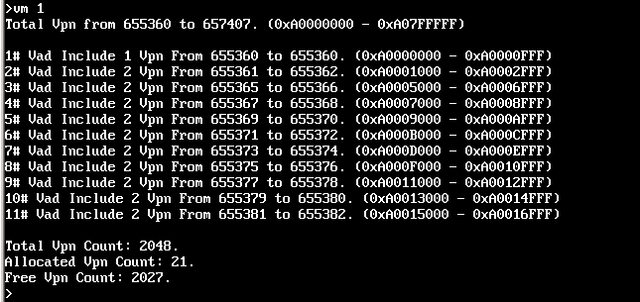

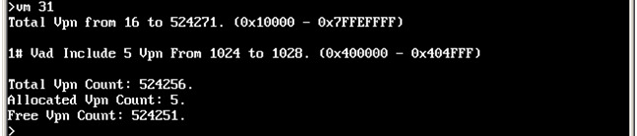

“vm”命令执行的结果

Slide 16
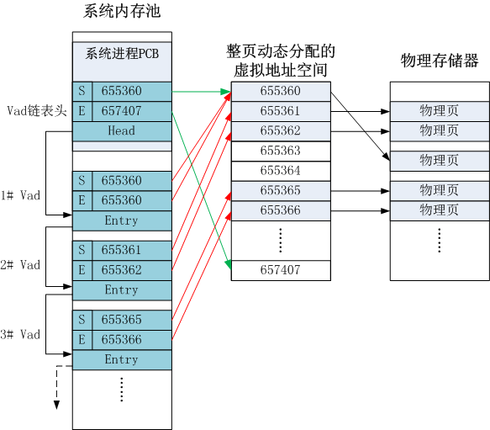
系统进程的Vad链表举例

Slide 17
分配虚拟页和释放虚拟页的内核函数
STATUS
MmAllocateVirtualMemory(
IN OUT PVOID *BaseAddress,
IN OUT PSIZE_T RegionSize,
IN ULONG AllocationType,
IN BOOL SystemVirtual
)
STATUS
MmFreeVirtualMemory(
IN OUT PVOID *BaseAddress,
IN OUT PSIZE_T RegionSize,
IN ULONG FreeType,
IN BOOL SystemVirtual
)

Slide 18
分配虚拟页和释放虚拟页的API函数
PVOID
VirtualAlloc(
IN PVOID Address,
IN SIZE_T Size,
IN ULONG AllocationType
)
BOOL
VirtualFree(
IN PVOID Address,
IN SIZE_T Size,
IN ULONG FreeType
)

